Slide 1
『オープンソースソフトウェア工学』シリーズ
オープンソースソフトウェア工学
伊原 彰紀 大平 雅雄
60216064 加藤 寛瑛

Slide 2
目次
OSS工学とは
OSSの開発形態
ソフトウェア工学とOSS工学の違い
OSS工学の研究事例
OSS工学分野の展望
まとめ

Slide 3
オープンソースソフトウェア工学とは？
組織・個人および、ベンダ企業が「安心して安全に」OSSを利活用するための技術方法論の確立を目指す学術分野

Slide 4
OSSの開発形態
従来型
不特定多数のボランティア開発者が柔軟に機能拡張を行ったり不具合修正に対応
新形態
ベンダ企業と連携して開発
⇒コスト削減から最新技術の導入、ロックインの回避へと価値認識が変わったため
Notes:
従来型：ユーザからのフィードバックをインターネットメディアを通じて取り入れながら
ロックイン…現在利用している製品やサービス、技術などから別の同種のもへの乗り換えや入れ替えが困難な状態のこと

Slide 5
従来型 1 /2
●開発者にとってのメリット
・プロジェクトの参加/離脱、開発を自由意思で行える
・他の共同開発者から高度な技術を学べる

Slide 6
従来型 2 /2
●ユーザにとってのメリット/デメリット
・多くのOSSからそれぞれのニーズに合ったOSSを選択できる
・安定した品質かつサポートが継続して得られそうなものを選ぶのは容易ではない
Notes:
大きなデメリット→緊急時の技術的なサポートが得にくい
デメリット 理由：ボランティア開発者主導のOSSでは、品質管理や人的資源管理が不安定になりがち

Slide 7
従来型の開発形態 1 /2
●バザール方式…不特定多数の開発者がそれぞれ拡張したプロダクトを持ち寄り協力して作業を行う
厳格な指揮系統が存在しない
地理的に離れた世界中の参加者がメーリングリストや掲示板などをつかってコミュニケーションをとりながら開発を行う
⇒開発者の行動パターンの把握
→バグ発生時の対応はどうしているのか？
Notes:
開発者の行動パターンの把握は重要な課題といえる

Slide 8
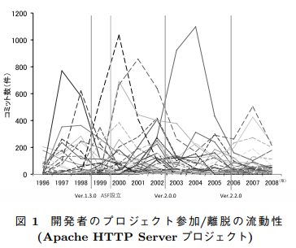
従来型の開発形態 2 /2
・少数の開発者が大半の作業を行っている
・ある程度一定したアクティビティを維持している開発者はいない
継続性の観点から今後大きな問題となる可能性がある
Notes:
近年の研究でOSS開発における作業量は開発者ごとに大きく異なっている[12][18][22]
バザール方式の有名なたとえ話「目玉の数さえ十分あれば、どんなバグも深刻ではない
図1：Apacheプロジェクトにおける開発者のコミット数の推移を一年ごとに集計した結果

Slide 9
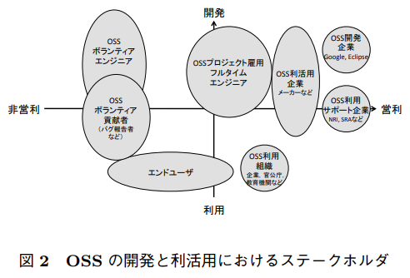
今日のOSS開発 1 /2
●ステークホルダ
・従来ではボランティア開発者とエンドユーザの2種類
・今日では、様々な目的でOSSを利活用するために開発に関わる企業が増加している
Notes:
ステークホルダ…企業・行政・NPOなどの利害と行動に直接・間接的な利害関係を有する者を指す
ボランティアエンジニア…技術的な貢献ではなく、不具合報告、ドキュメント作成、翻訳などに取り組む人々
OOSプロジェクト雇用フルタイムエンジニア…プロダクトの開発、プロジェクトの運営を行うことで財団やスポンサー企業から対価を得ているエンジニア
OSS開発企業…OSSを利用したサービスを開発・供給する企業
OSS利活用企業…自らがリリースするソフトウェアの一部としてOSSの一部もしくは全体を流用・移植し、活用する企業
OSS利用サポート企業…企業によるOSS利活用をサポートする企業

Slide 10
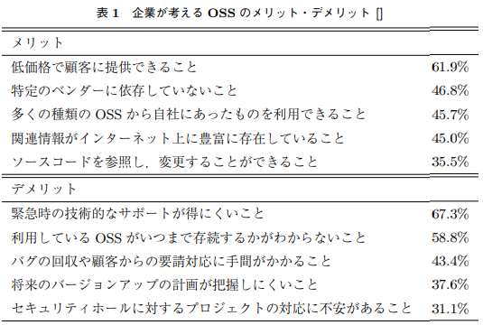
今日のOSS開発 2 /2
・「プロジェクトから緊急時の技術的なサポートが得にくい」
・「セキュリティホールへの対応に不満がある」
→エンドユーザ同士で助け合うために、ユーザ用MLや、Stack OverflowといったQ&Aサービスなどが用意される
Notes:
OSS開発に関する知識を有する専門家が常勤していない組織や個人での利用

Slide 11
ソフトウェア工学とOSS工学の違い
ソフトウェア工学 | OSS工学
・営利活動を目的とするソフトウェア開発企業を支援するための諸技術を提供 ・ソフトウェア開発の生産性と品質を高めることが目的 | ・営利非営利に関わらず、OSSを開発する組織を支援するための諸技術を提供 ・OSSを安全に安心して利活用できるようにすることが目的
Notes:
OSS工学…OSSの利用を通じて得られる知見を開発へとフィードバックするサイクルとしているので、利用者も貢献者と捉える

Slide 12
品質管理・理解 1 /3
●多くのOSS開発では、ソースコード、不具合情報、レビュー情報などの共有・追跡のために様々なシステムが利用されている
バージョン管理システム(Git, Subversion 等)
不具合追跡システム(Bugzilla, JIRA 等)
レビュー管理システム(gerrit, rietve 等)
→これらは十分に作用しているのか？
Notes:
●OSS工学の研究事例
基本的に誰でも、これらのシステムに記録される情報にアクセスすることができる。

Slide 13
品質管理・理解 2 /3
エンドユーザも含む不特定多数の開発者がシステムを利用する
⇒・全員がプロジェクトの運用ルールに従うことは難しい
・一日に膨大な量の報告が入る
その結果…
例として、不具合追跡システムに同じ内容のものや、修正済みの不具合報告が大量に報告され、不具合修正の効率の低下が起きる

Slide 14
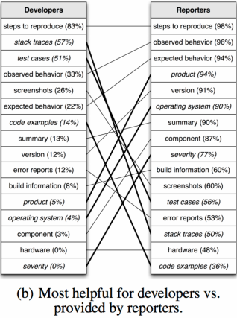
品質管理・理解 3 /3
報告者が提供する不具合情報と開発者が求める不具合情報にギャップが存在する
開発者が不具合を再現したり、不具合を特定することが困難な場合がある
Notes:
不具合情報を整理する研究が盛んに行われてきた
Ex)モジュールや文章をマイニングし、重複した不具合を発見する技術
不具合報告の要約文を作成する技術 etc.

Slide 15
人的管理
パレートの法則…2割の開発者が8割のプロダクトに、残りの8割の開発者が2割のプロダクトに貢献していること
OSSを継続的に開発、保守したい
⇒コア開発者になりうる開発者を早期に特定する
最新の技術や知識を取り込み、プロジェクトを維持・発展させたい
⇒新たな開発者の誘い込みなどが今後の課題
Notes:
●OSS工学の研究事例その２
OSSプロジェクトにおける開発者の貢献量はパレートの法則にしたがっています
したがって、OSSを継続的に開発・保守したいならコア開発者の育成が必要不可欠
開発者の貢献を計測することで将来的にプロジェクトを支えるか推測する
コア開発者…リリースされるマスターリポジトリへのアクセス権限が与えられる開発者や、開発者とエンドユーザとの仲介や調整をするコーディネータのこと

Slide 16
OSS工学分野の展望
利活用するために選定したOSSが機能,品質,セキュリティ等の面において、それが恒久的に最適な選択であるという保証はない
OSSの進化パターンの予測に基づいた、プロジェクト継続性や品質の推定といった技術が求められる
Notes:
膨大なOSS開発記録を利用して

Slide 17
まとめ
OSS工学は多くの人が「安心して安全に」OSSを利活用するための技術的方法論の確立を目指す
OSSの品質、サポートを継続して得られるようになることが大きな課題
ボランティアエンジニア、企業開発者、利活用者らが協力して開発形態を模索していくことが必要不可欠

